Slide 1
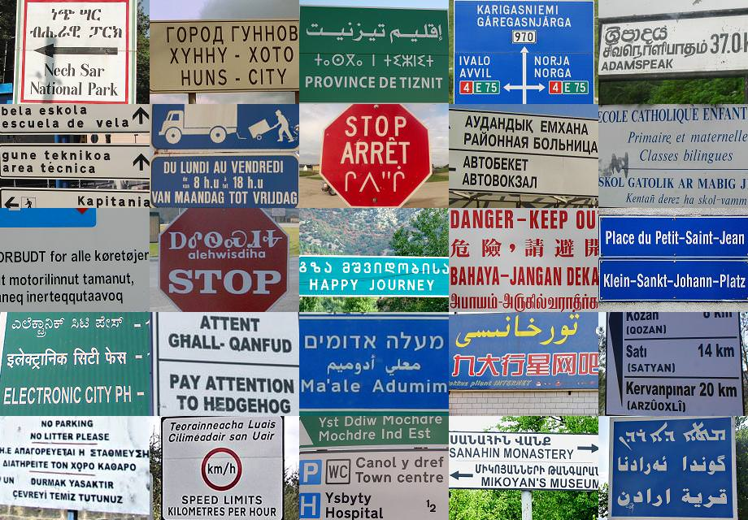
Inter_cultura
Multi_lingualism
Super_diversity
Backgr. Migrat.
IN_Ex_CLUSIONE

Slide 2
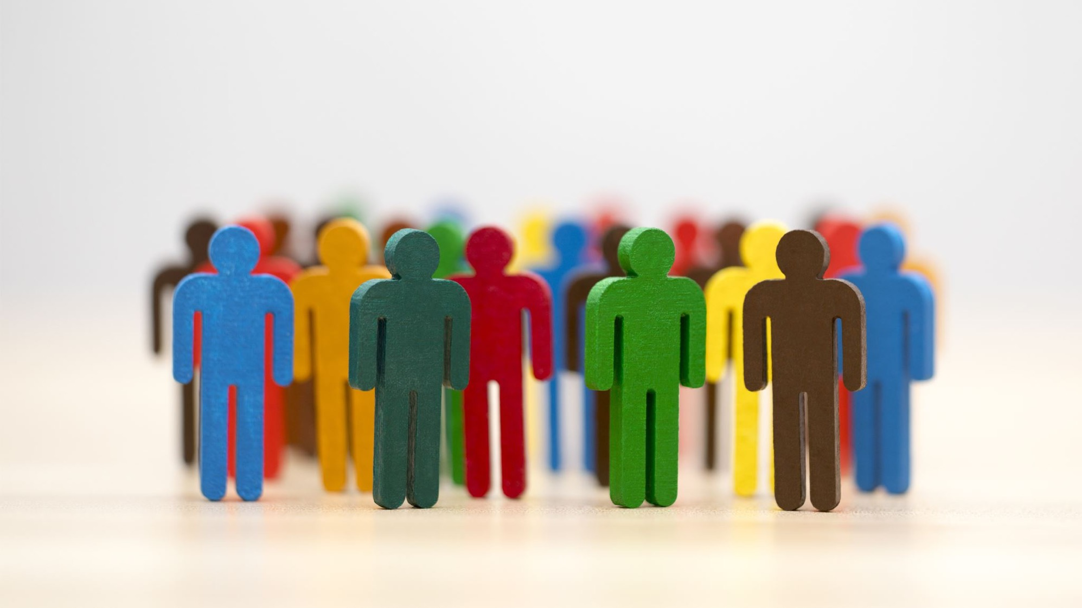
Identità / alterità
Differenza relazionale
Maggioranza / minoranza
Integrazione multiculturale (USA) con diritti collettivi
Assimilazione (Francia) con diritti individuali universali
Subculture / disuguaglianza
Gerarchie di potere
Stratificazione sociale (classi, coscienza)

Slide 3

Identità come costruzione
Il sé come identità collettiva olistica (corpo sociale organico)
  Nomi, genere, etnia, nazionalità…
Non esiste un ‘io’ e un ‘noi’ e poi le loro azioni, programmi, strategie e rivendicazioni di identità… Sia gli ‘io’ che i ‘noi’ si costruiscono nel loro fare, che consiste sia in AZIONI che RAPPRESENTAZIONI (F. Remotti 2010)
Persona :
  ciclo di vita
  Individuo occidentale = unicum + relazionalità strutturale
  ‘dividuo’ (Melanesia): relazionalità processuale
  “Microsmi sociali, luoghi plurali e compositi dove convergono le relazioni che le producono” (M. Strathern 1988)

Slide 4
Strumenti identitari
Famiglia
Sesso
Età
Etnia (?)
Classe sociale
…..
Identità e appartenenza
Identità positiva / negativa
Maschile / femminile
Etnia / etnicità / nazionalità /cittadinanza
Memoria + immaginazione
Processi relazionali, non contenuti!

Slide 5
Identità fu/inzionale
E.Goffman
CCCS – Birmigham
Ruoli e aspettative
Arena culturale e politica
Agency e resistenza
Identità come ‘costruzioni’ di carattere processuale, discontinuo, inventato e contrattuale.

Slide 6
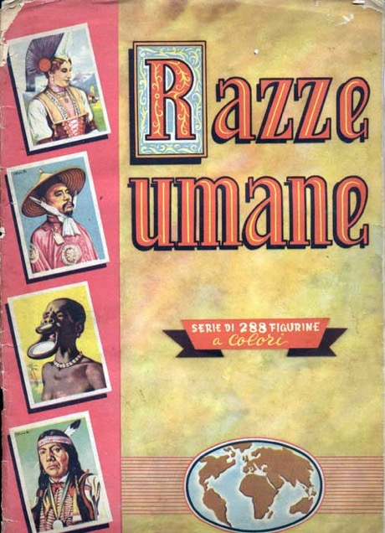
Etnia = “tribù”, popolo “primitivo”
Decostruire
Essenze e naturalizzazioni
Omogeneità
Contenitori etnici

Slide 7
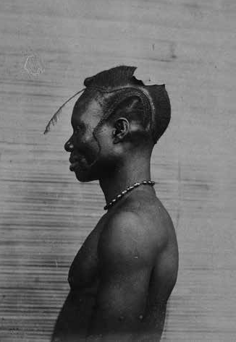
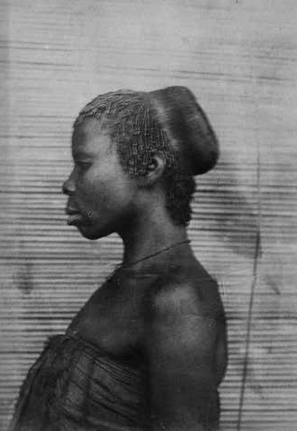
Tipi batechecheG. Di Brazzà 1883

Slide 8
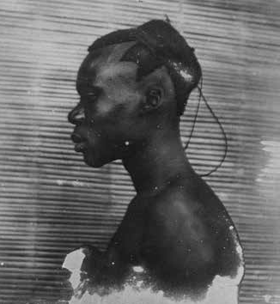
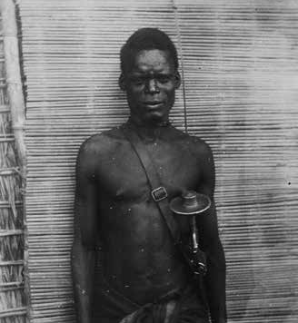

Slide 9
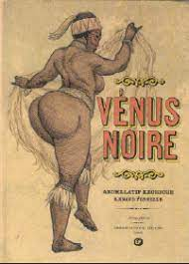
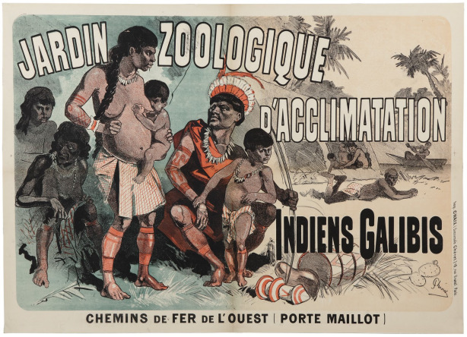

Slide 10
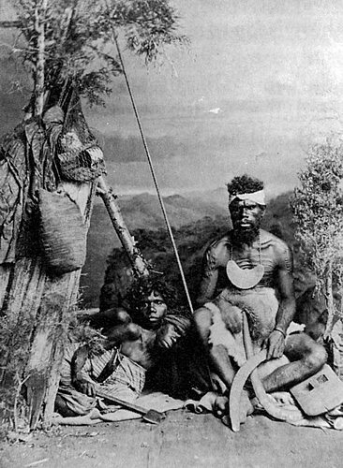
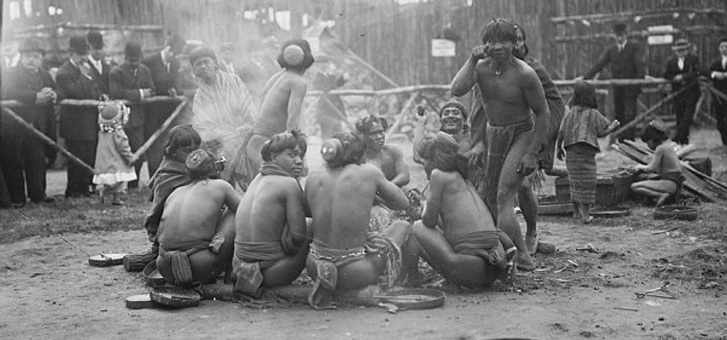
Aborigines, 1870

Slide 11
Etnia come fatto politico
Max Weber (1922): etnie sono “nazioni senza stato”
Scuola di Chicago: immigrati con elementi culturali distintivi ➔ melting pot
Scuola di Manchester: Africa urbana, etnia con fz. di orientamento cognitivo e organizzativo (Mitchell 1956)

Slide 12
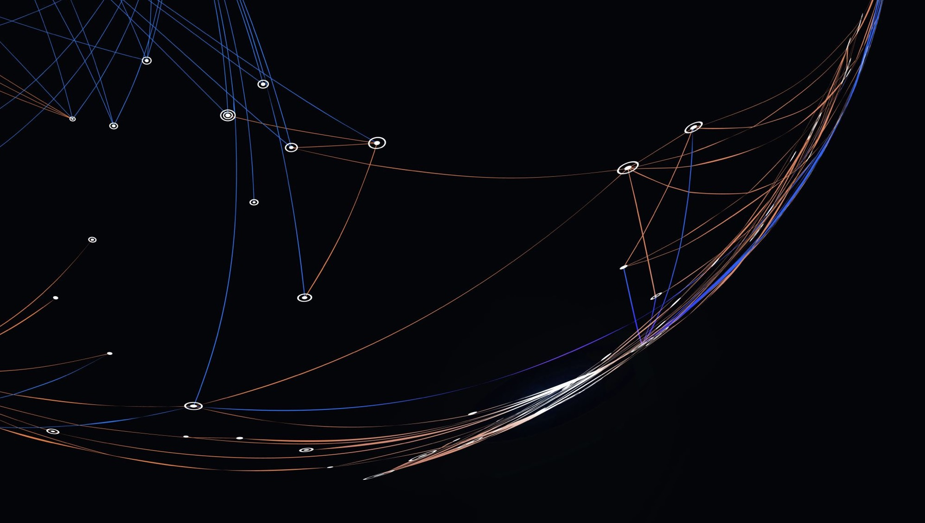
Approccio interazionista: confine etnico
Gruppo etnico come prodotto di un processo di organizzazione sociale e politica della differenza culturale
Il confine TRA gruppi è generativo dei gruppi
Rapporti politici endo/eso-geni + autodefinizione
➔appartenenza e ascrizione al gruppo ‘etnico’

Slide 13
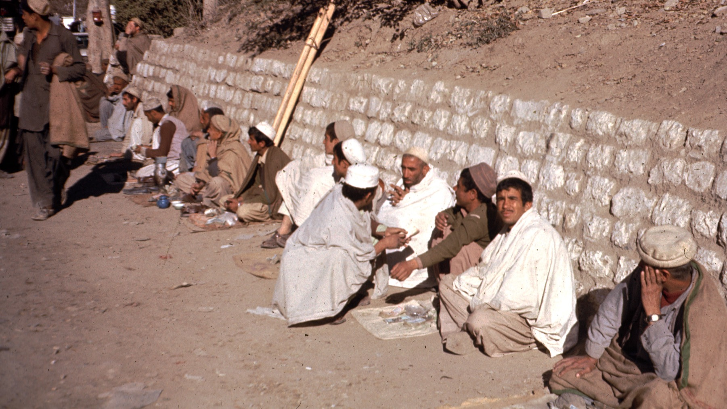
Zone liminali : frontiere

Slide 14
Modello generativo
(F.Barth, Ethnic groups and Boundaries, 1969)
norme sociali introiettate
scelta e strategia
Nuovo standard comportamentale
Modello dinamico
- Confine fluido e strategico, zona liminale (communitas)
- Etnicità come fenomeno multi-dimensionale e intermittente

Slide 15

Tesi e teorie
Primordialista: dimensioni simboliche e identitarie
Strumentalista: gruppi etnici come gruppi di interesse
Media e immaginari: la comunità immaginata (Anderson)
Meticciato originario (J.L.Amselle)

Slide 16
Strumentalizzazioni ideologiche
Da Limes 2017

Slide 17

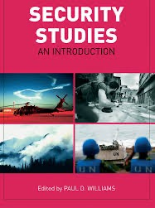
CONFLITTI DI CULTURE?
Retoriche dell’alterità
Civiltà /inciviltà, barbarie, violenza
Eterogeneità post 1989/2001:
il catalogo delle identità cresce, muta, si ramifica,
si sviluppa assieme alla rete di rapporti politici
ed economici.
Dicotomia Noi/loro - Securitization

Slide 18

Conflitti religiosi ?
Essenzialismo islamico
Laicità sacralizzata
Ideale astratto di società omogenea e uniforme (integrazione)
➔ Religione delle culture minoritarie = arretratezza, superstizione, fanatismo (M. Kilani)

Slide 19
Valori religiosi
Prospettiva intellettuale (Tylor 1871; Frazer)
Sociologica (Malinowski 1922; Durkheim)
Significato (valori, fini ultimi)
Potere (autorità a sanzionare i valori)
Fz. normativa e protettiva

Slide 20
La prospettiva religiosa (C. Geertz 1998)
Differisce da quella del senso comune per il fatto che si muove al di là delle realtà della vita quotidiana verso realtà più ampie che le correggono e le completano… Differisce dalla prospettiva scientifica in quanto mette in dubbio le realtà della vita quotidiana non per scetticismo istituzionalizzato ma nei termini di quelle che ritiene essere verità più forti, non ipotetiche.
La sua parola d’ordine è IMPEGNO, non DISTACCO;
INCONTRO, non ANALISI.
Si basa su un sistema di SIMBOLI, RITI e MITI

Slide 21
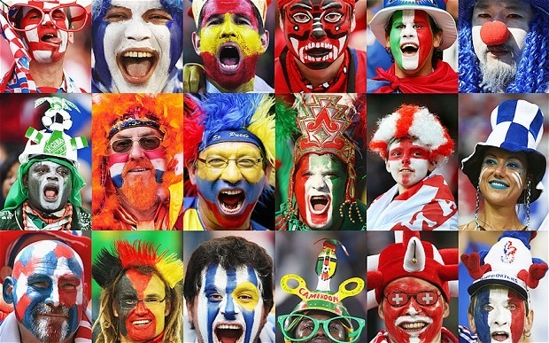
Communitas

Slide 22

Religioni e identità su scala globale
Secolarizzazione e riformulazione del sacro
Privatizzazione religiosa
Culti e sincretismi
Media e mobilità transnazionale
Essenzialismo e fondamentalismo culturale

Slide 23
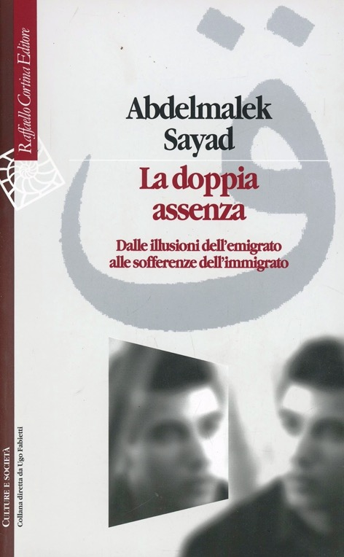
Etnografie multi-situate
Esplorazione di spazi transnazionali
Campo di studio NON è entità chiusa con CONFINI DEFINITI
Setting multilocale (legami, rimesse, oggetti, flussi mediatici ecc.)
Strategie di vite transnazionali
Bifocalità dello sguardo antropologico
Estensione globale in tempo reale
(Vertovec).

Slide 24
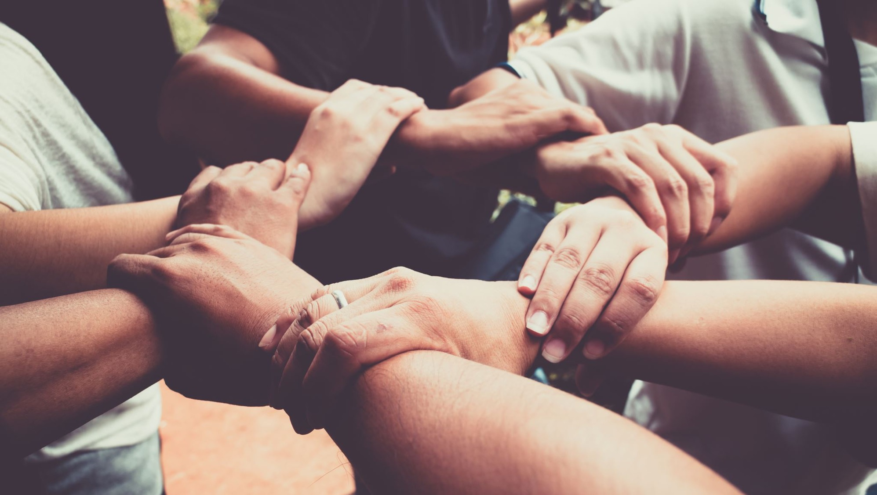
Eccessi di cultura
Cultura, identità, etnia, razzismo…
Collocare noi TRA gli altri, non noi/altri
Multiculturalismo rischia di riproporre la diversità culturale, accentuando le differenze (cfr. affirmative action)
Ogni cultura è multiculturale!
Diritto all’opacità

Slide 25
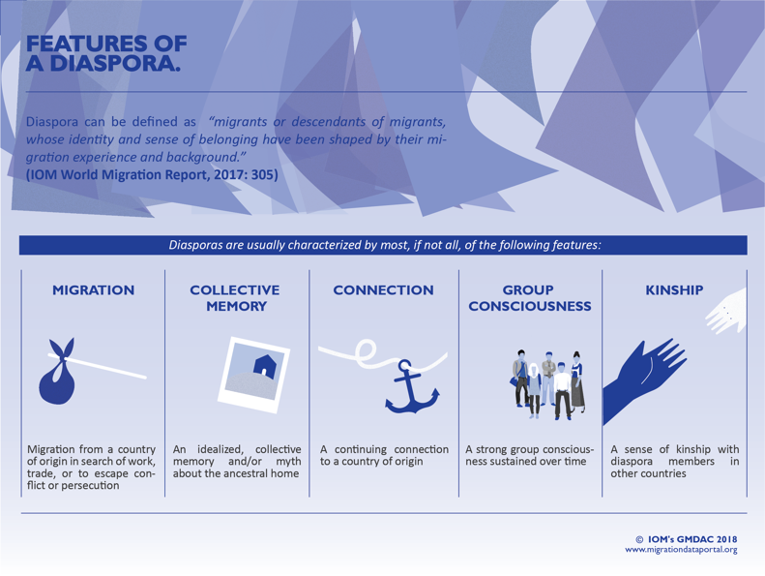
Diaspora
Dislocazione di gruppi che, in seguito a conflitti, persecuzioni politiche e religiose, sono costretti ad abbandonare i loro luoghi di residenza abituale.
Rete di relazioni che unisce le varie dislocazioni anche transcontinentali (R. Cohen)
L’esperienza non è definita dall’essenza e purezza ma dall’eterogeneità e diversità (James Clifford)
Identità ibrida (S. Hall)

Slide 26
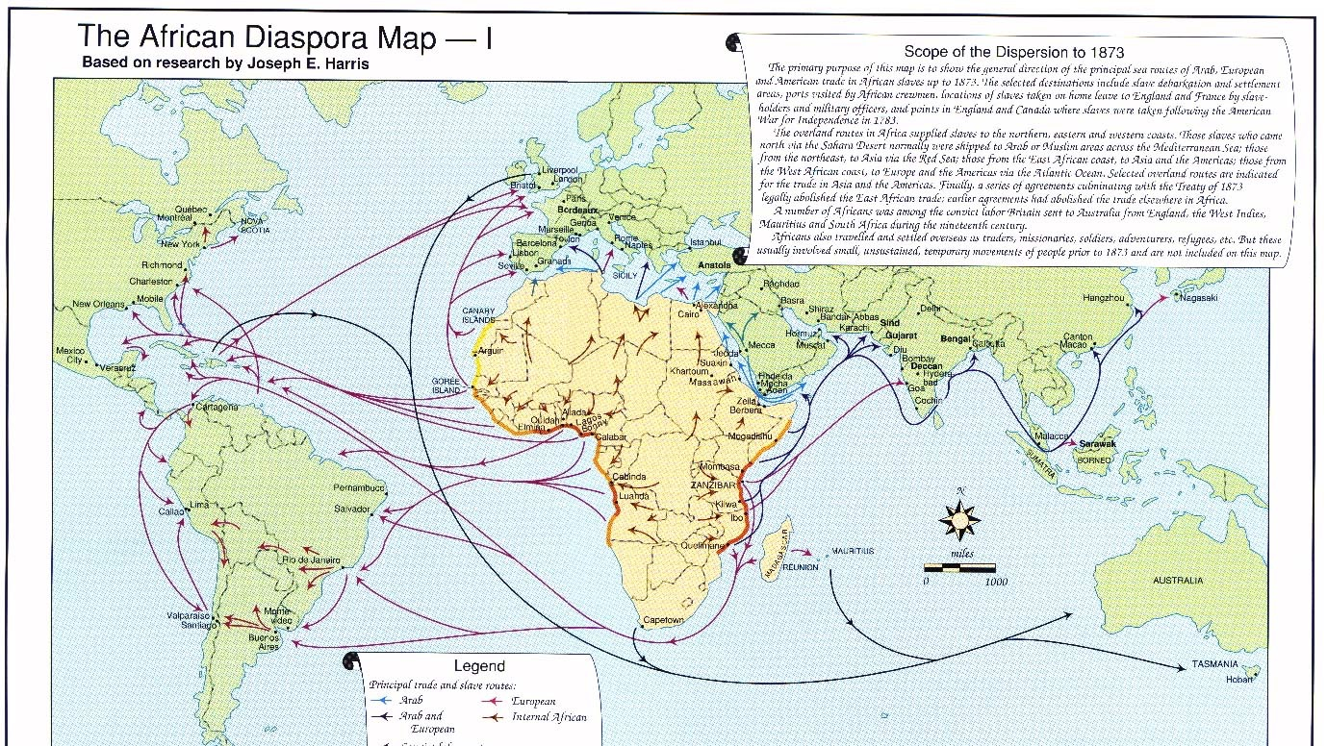
P. Gilroy, The black Atlantic: Double Consciousness and Modernity, 1993

Slide 27
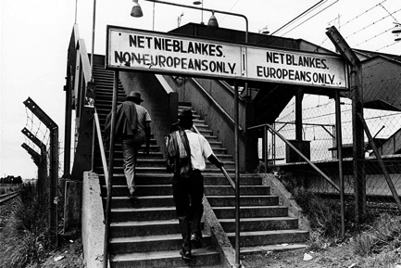
E. Glissant
E’ vero, io rivendico il diritto all’opacità. La troppa definizione, la trasparenza portano all’apartheid: di qua i neri, di là i bianchi. “Non ci capiamo”, si dice, e allora viviamo separati. No, dico io, non ci capiamo completamente, ma possiamo convivere. L’opacità non è un muro, lascia sempre filtrare qualcosa. Il diritto all’opacità dovrebbe essere inserito tra i diritti dell’uomo.

Slide 28

Per evitare una balcanizzazione globalizzata
multiculturalismo non come somma di culture diverse ed esclusive
sospensione di giudizio, trasformazione reciproca dei criteri di valore
potenziare studio e analisi storica di strutture sovrastatali
considerare identità e cultura come processi dinamici e relazionali

Slide 29

Polemica anti-comunitarista
Alterità etnica, comunitaria
Legata alla religione d’origine
Gemeinschaft / Gesellschaft (Toennies)
Rivendicazioni culturali di gruppi marginali
Political correctness / ghettizzazione delle minoranze
Paura dell’alterità interna

Slide 30
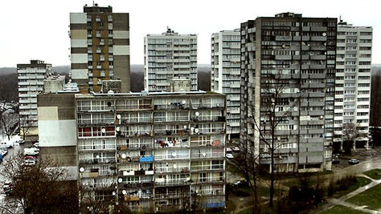
L'odio 1995

Slide 31
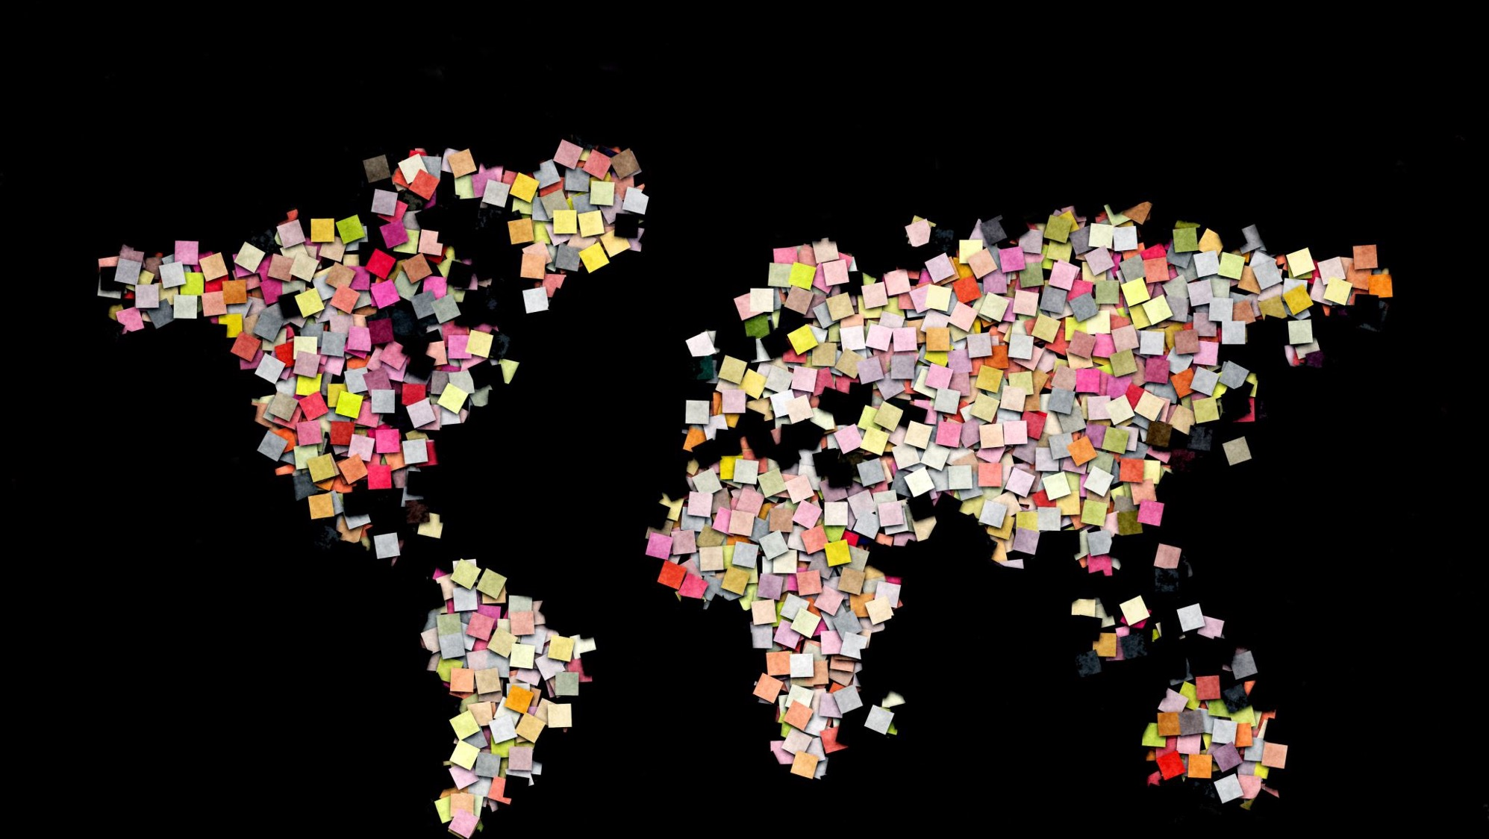
Dalle migrazioni alle diaspore
“Forme diasporiche della nostalgia, memoria, (dis)identificazione sono condivise da un ampio spettro di minoranze e popolazioni migranti… e popoli dispersi. Viavai di moderne tecnologie dei trasporti, comunicazioni e e migrazione del lavoro... Aerei, telefoni, video, telefoni... Riducono le distanze e agevolano il traffico (legale e illegale) tra i luoghi del mondo” (J. Clifford, Strade, 1997)
Integrazione ≠ assimilazione
Comunità diasporiche
“La globalizzazione come concetto fa riferimento tanto alla compressione del mondo, quanto all’intensificazione della consapevolezza del mondo come un tutto”.
(R. Robertson, 1992)
……. 2022….. Fine della globalizzazione?

Slide 32
Identità di diaspora
flussi migratori e culturali complessi e policentrici,
nè essenze, né meticciato
strategie culturali di auto-definizione in between: senza drastiche rotture con la tradizione, né reazioni univoche alla cultura occidentale
arte e cultura popolare, non etnica
identità mai compiuta che media fra ricordi, oblii e progetti
“In certi commenti sul globale e locale, la tradizione locale sembra esserci da sempre, in quantità illimitata. Il globale è in superficie, il locale in profondità. In un certo senso il globale deve essere riportato con i piedi per terra, mentre il locale deve essere riportato in superficie, per essere demistificato” (U.Hannerz 2001)

Slide 33
Ruolo dei media
Media non solo intrattenimento, ma orientamento all’azione quotidiana
Immaginazione / Agency
Comunità immaginate, sodalizi transnazionali
Dis-giunture, località né semplice né scontata
Riti mediatici

Slide 34
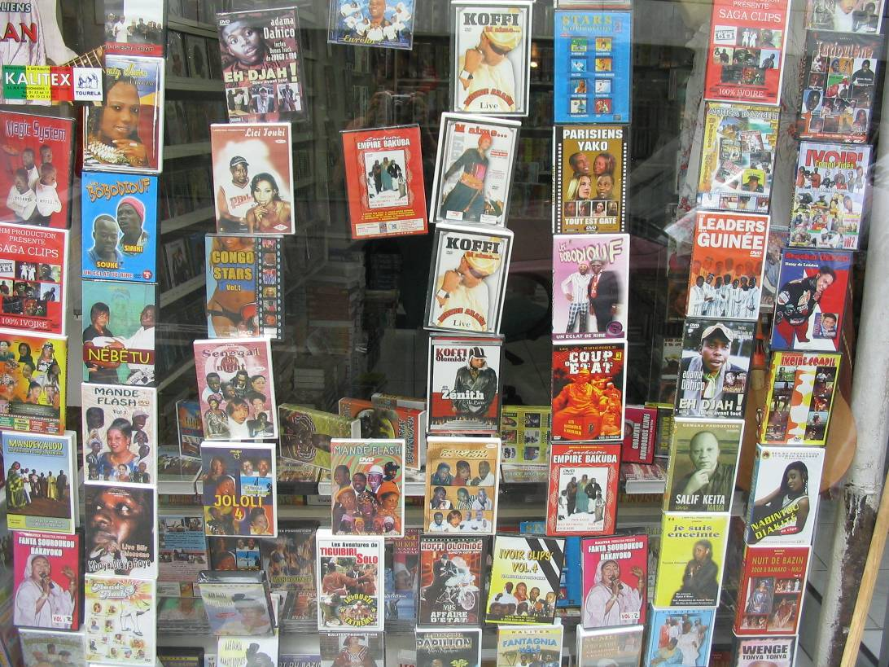
L’opera dell’immaginazione

Slide 35
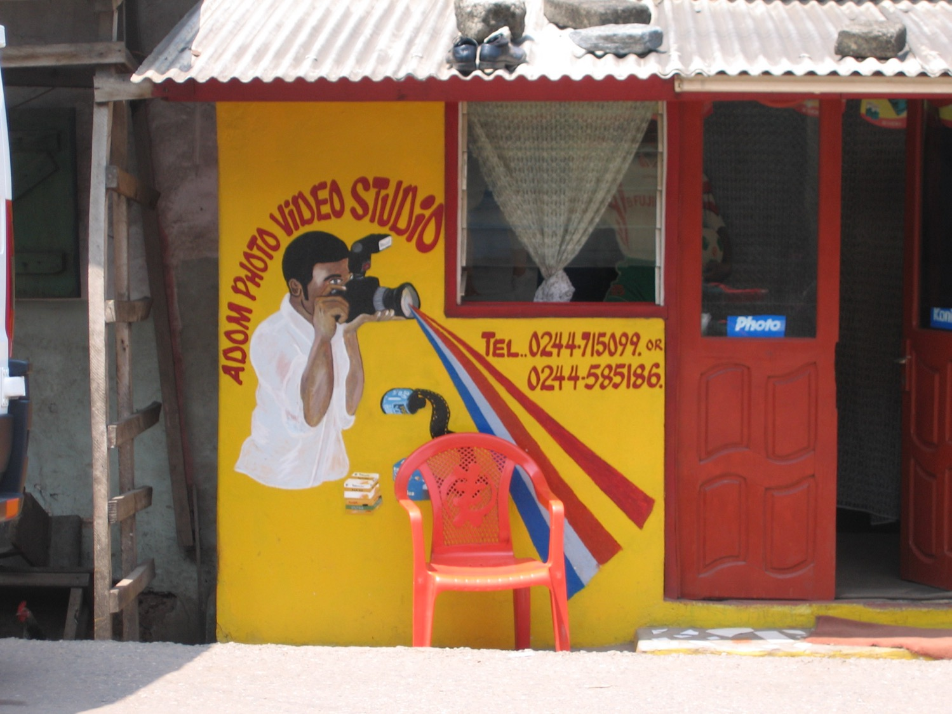

Slide 36
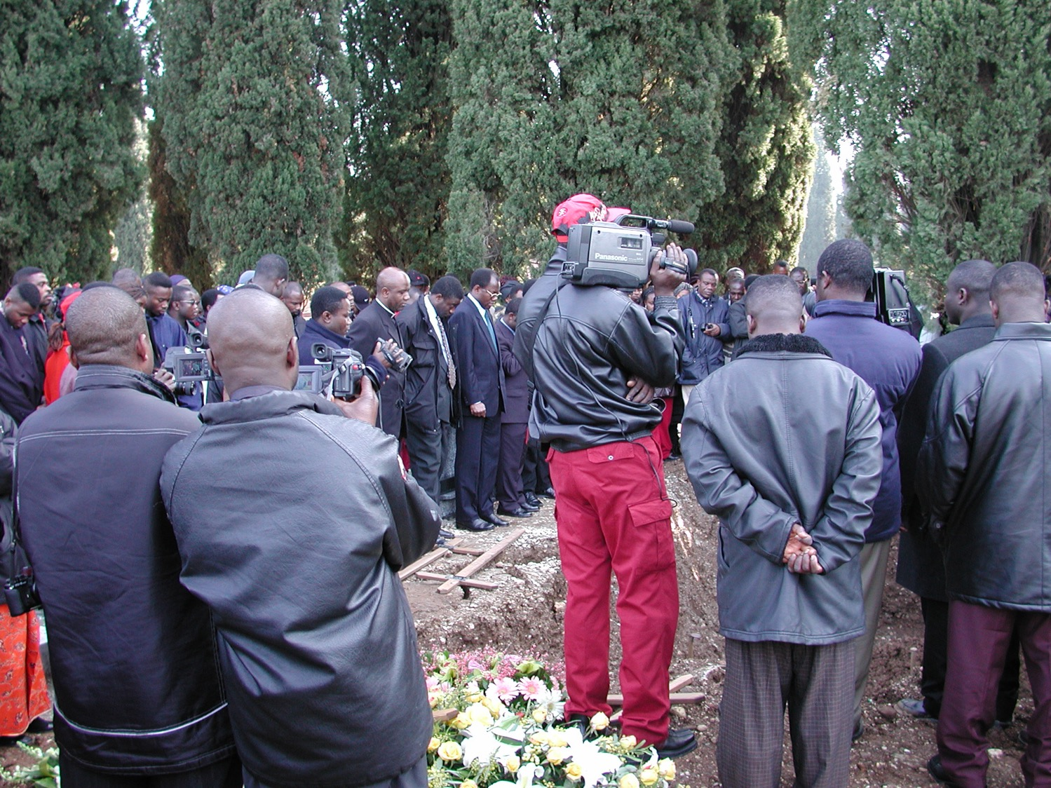

Slide 37
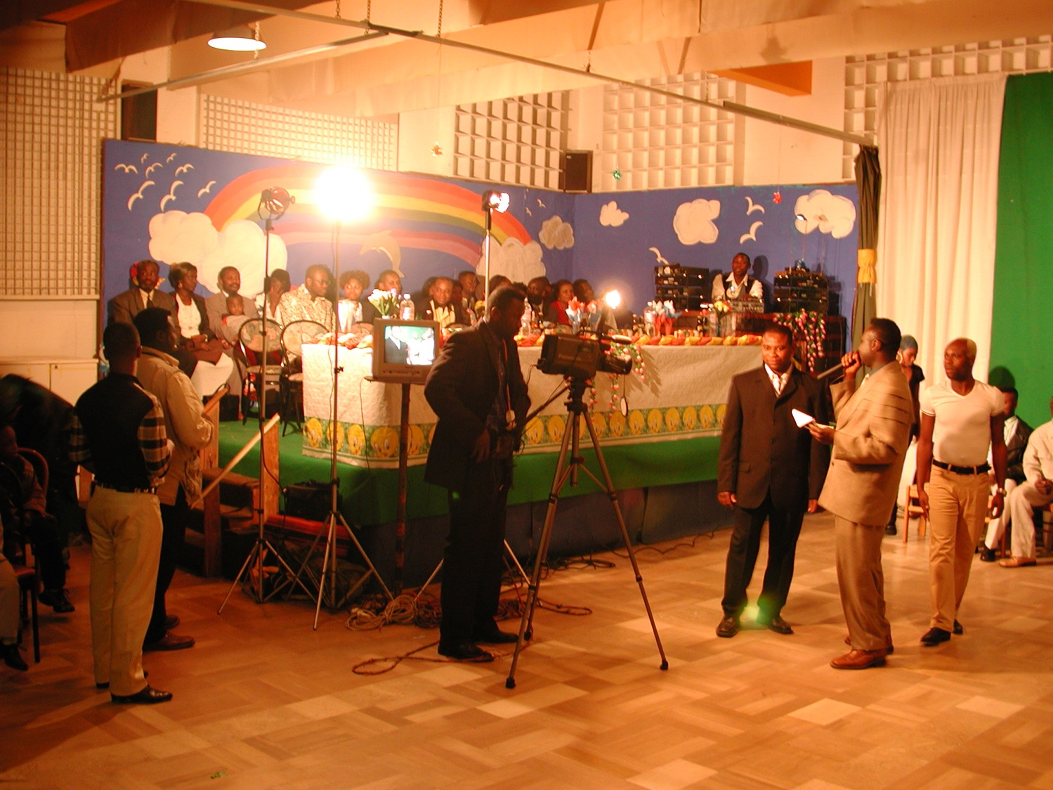

Slide 38
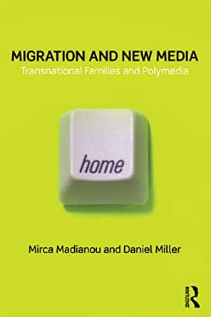
Migrazioni & new media
Famiglie transnazionali (Glick Schiller et al. 1992)
  - Femminilizzazione flussi
  - MNA
Diaspora (Gupta e Ferguson 1997)
- (IM)mobilities contro la nozione sedentaria
isomorfa di cultura e società
Multi_sited ethnography (Marcus 1995)
  - Dislocation of migration (Parrenas)
Multiple media & media ecology
  - socialità e intimità a distanza
  - proliferare di diverse opzioni e fz comunicative
!? Integrazione ?!

Slide 39
Globalizzazione_transnazionalismo
Femminilizzazione flussi migratori –
Transborder identities
Comunicazioni a distanza
Messaggi / Audio video VOIP / Social
Polymedia:
relazioni mediate a distanza
(Madianou, Miller 2012)

